Slide 1
Készítette: Klement Enikő
Oktató: Labancz Imre
2021. március 14.

Slide 2
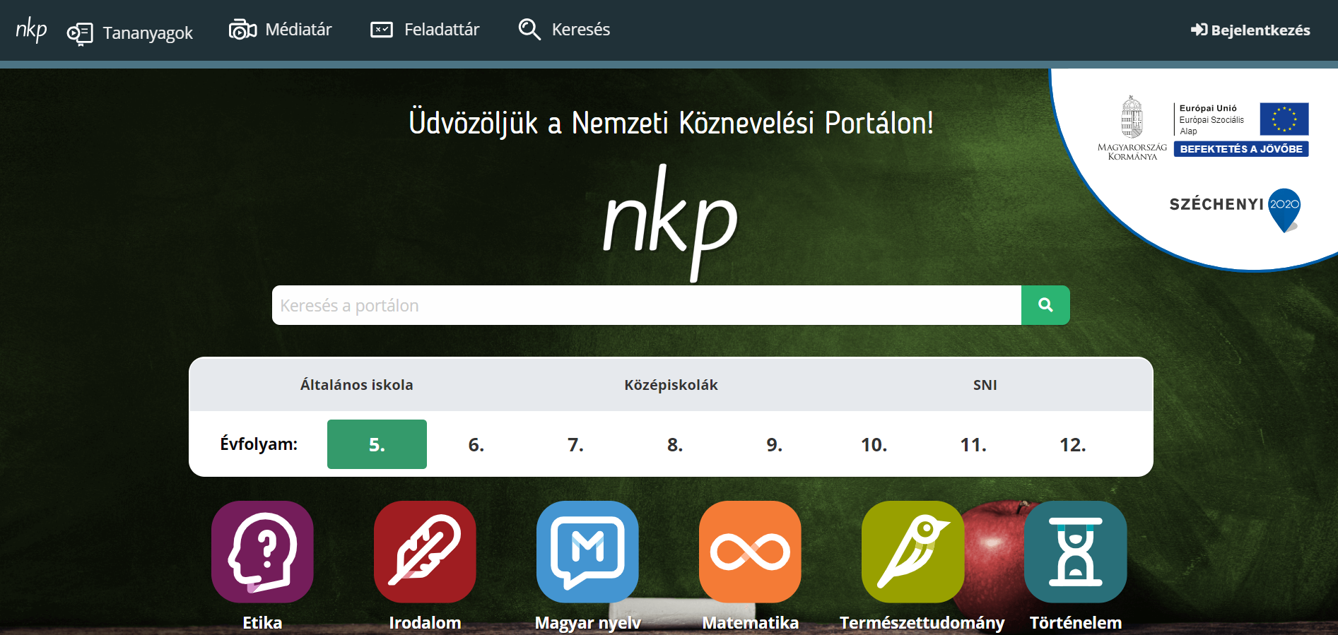
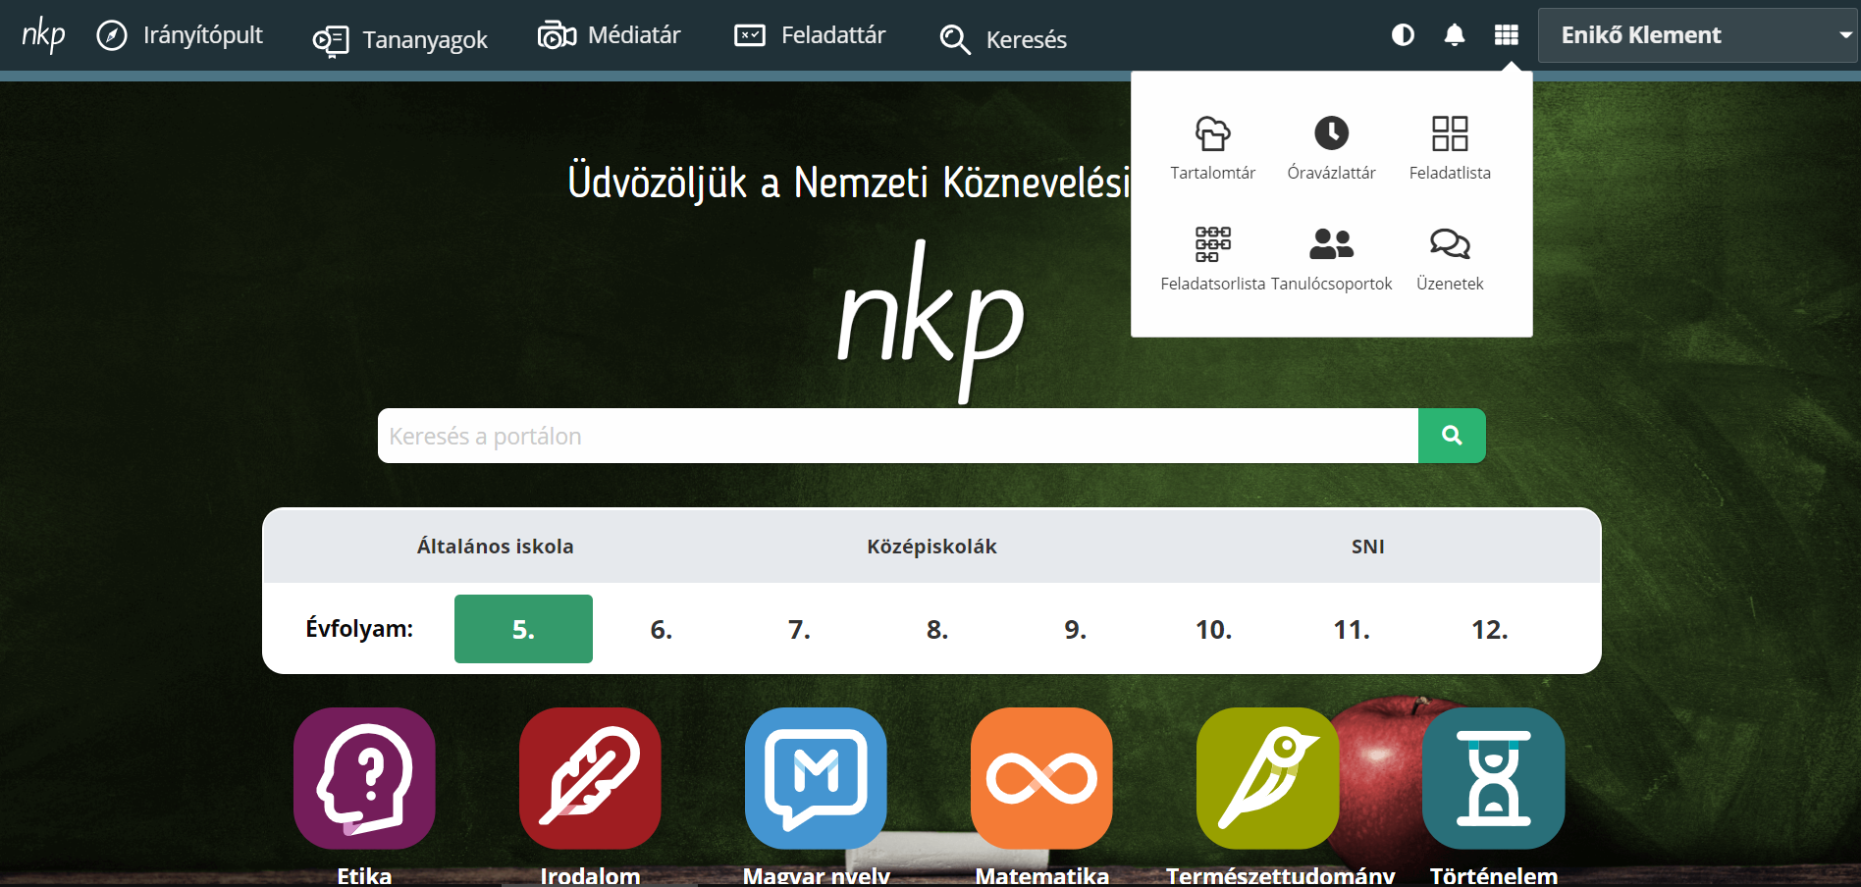
Regisztráció nélkül
Regisztrációval
„9 pontos menü”
Tartalomtár
Óravázlattár
Feladatlista
Feladatsorlista
Tanulócsoportok
Üzenetek
nkp
Tananyagok
Médiatár
Feladattár
Keresés
Bejelentkezés
Irányítópult
Kibővített keresési funkciók

Slide 3
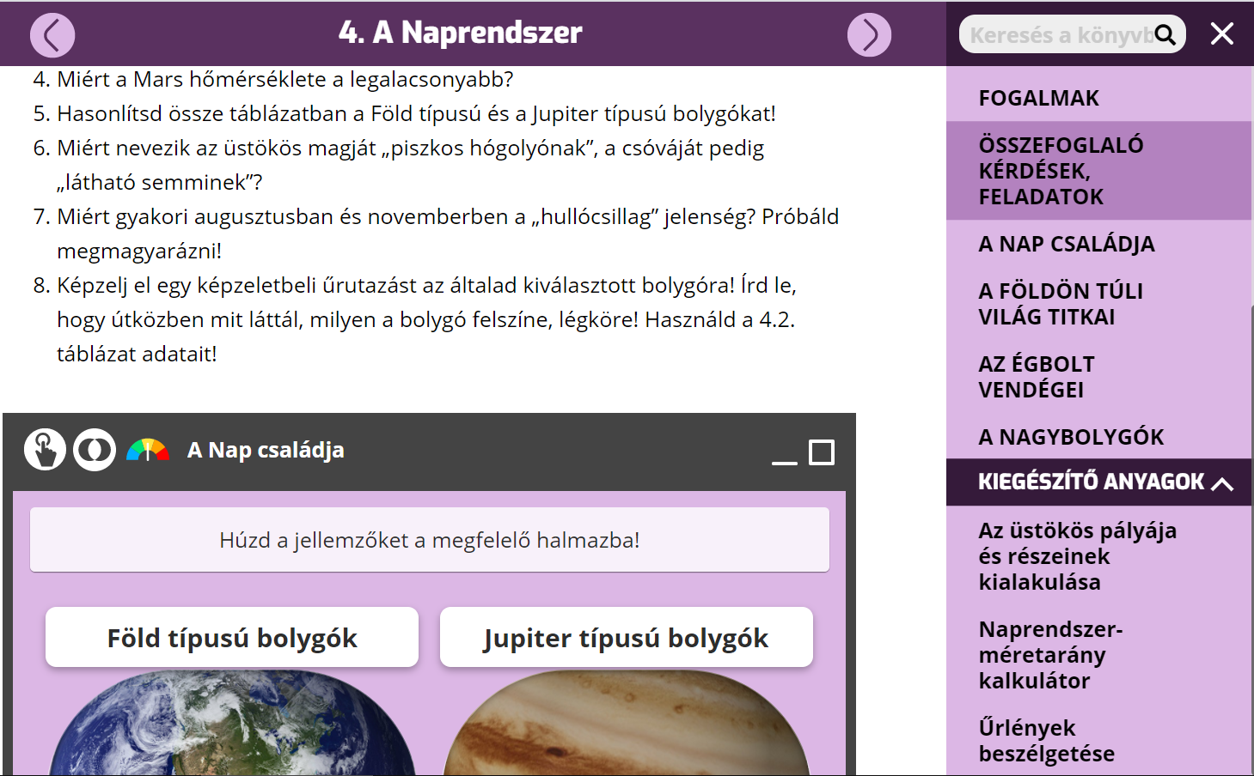
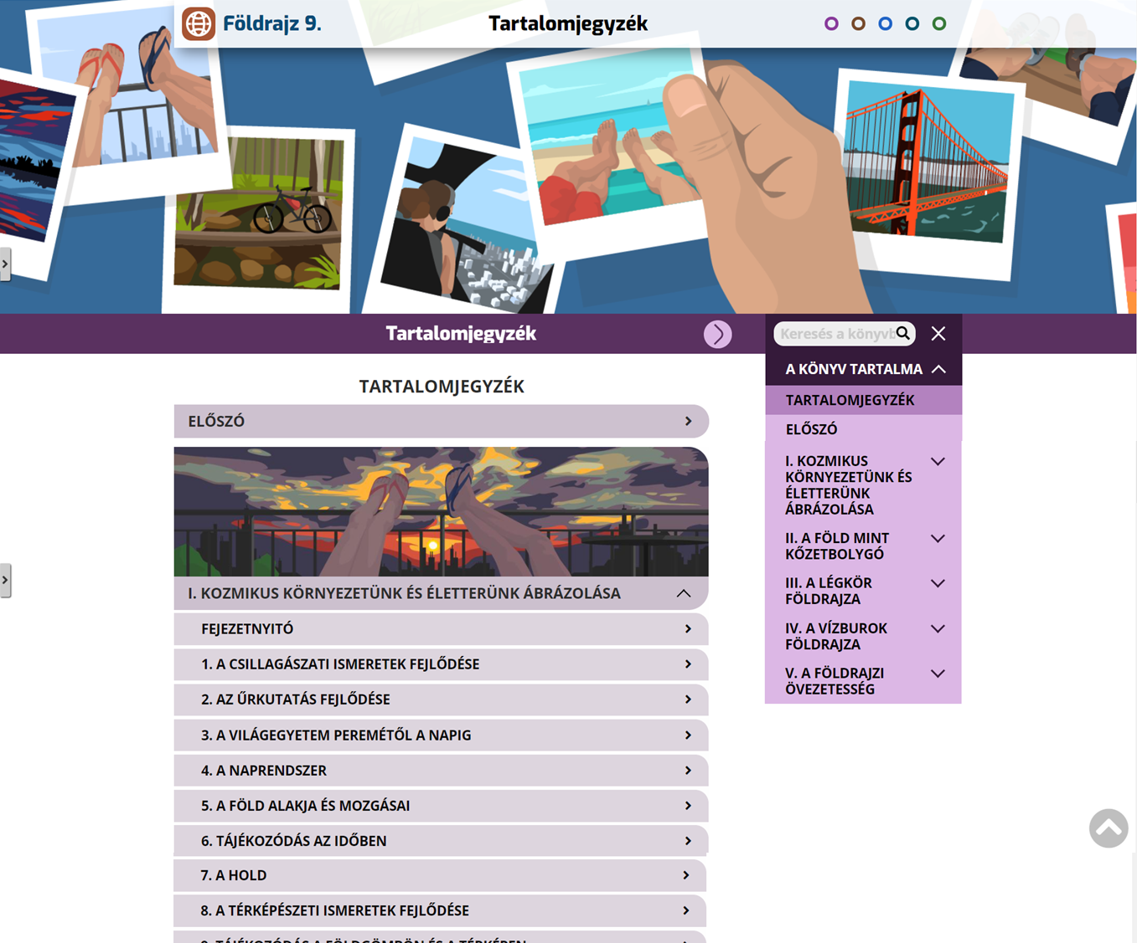
Váltás a fejezetek között
A lecke összefoglaló feladatai, kérdései
A betűméret növelése, illetve csökkentése
Gyakorló okosfeladatok a témával kapcsolatban
Egy tankönyv belső felépítése
Fejezetcímek, azon belül a leckék
Kiegészítő anyagok rámutató linkek segítségével
(videók, feladatok, érdekességek)
Normál nézet
Prezentációs nézet
Tankönyv nézet
Szöveg kijelölésével jegyzet létrehozása
Szöveg kijelölése kiemeléssel
Leckék
Egy lecke vége

Slide 4
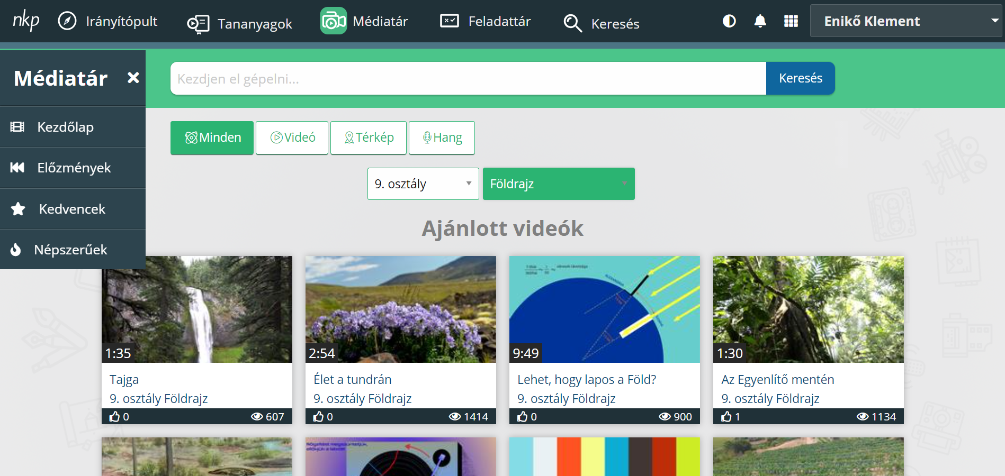
A médiatár

Slide 5
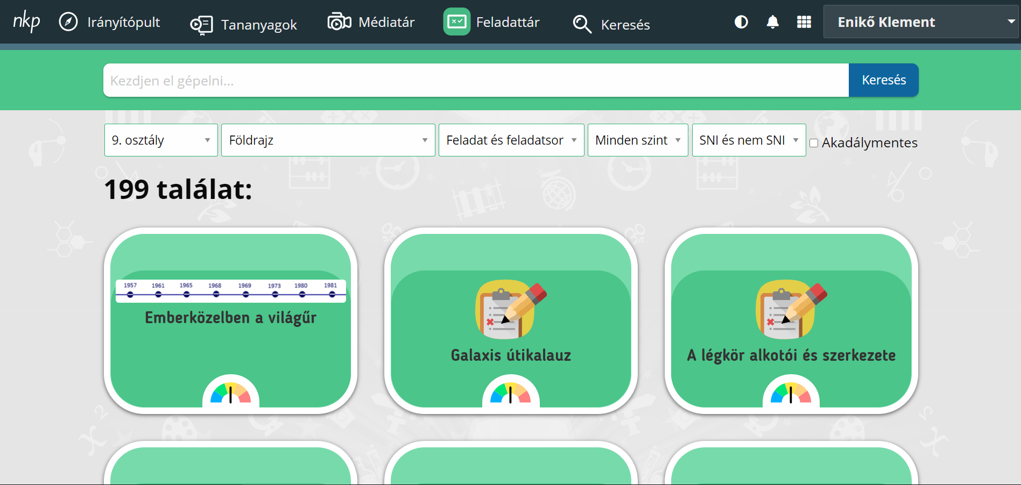
A feladattár
Szűrési lehetőség

Slide 6
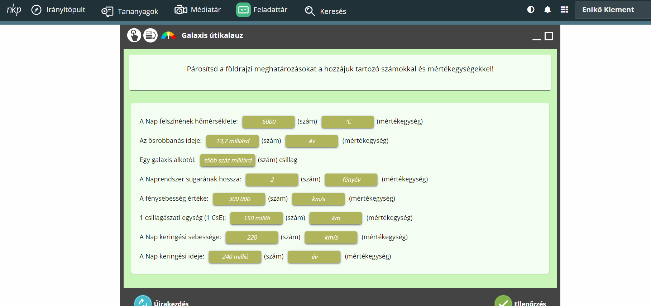
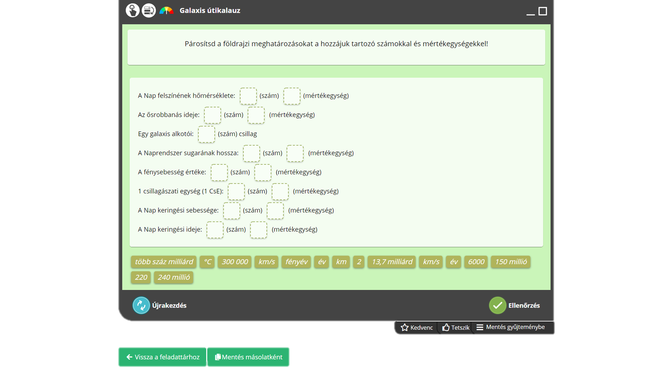
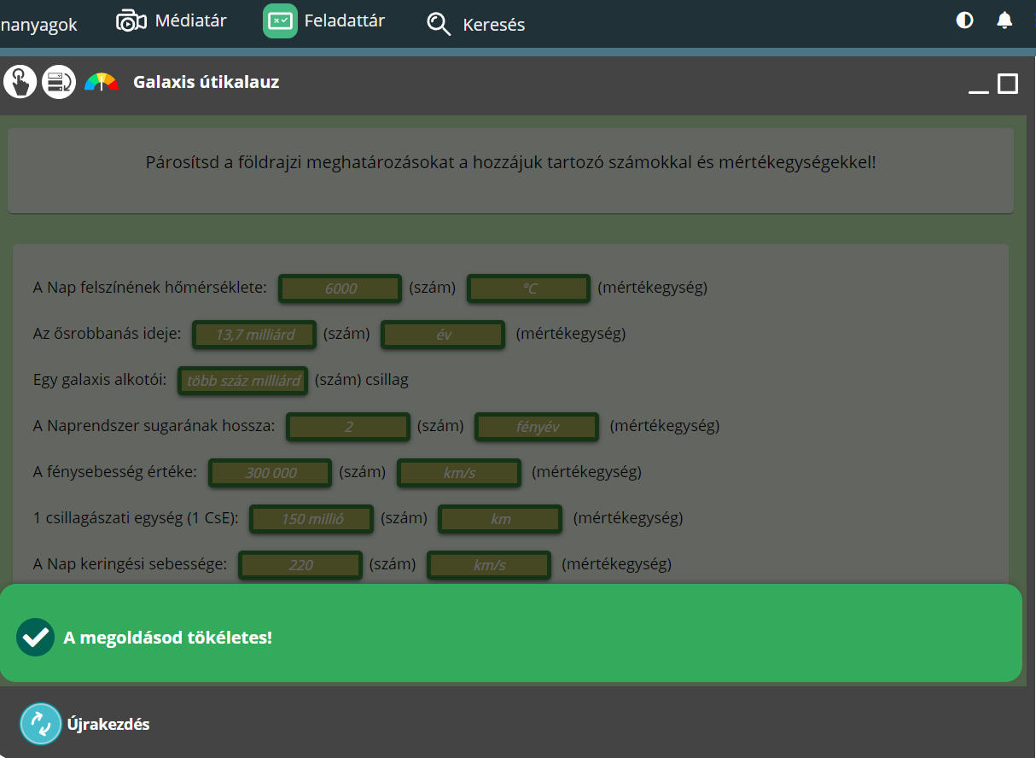
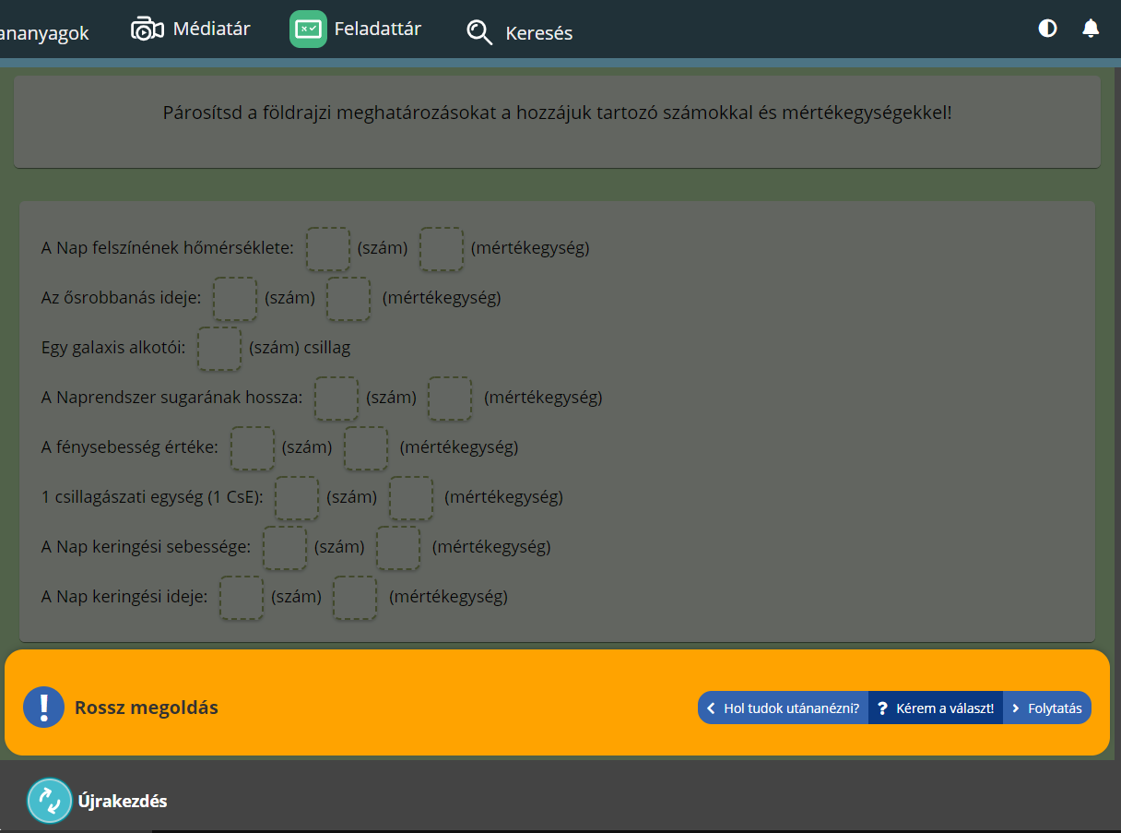
Az ellenőrzés után megtudhatjuk, hogy jól dolgoztunk e
Utána akár újra is kezdhetjük, ha gyakorolnánk még
Amennyiben a megoldásunk rossz, folytathatjuk, kérhetjük a megoldás felfedését vagy utána is nézhetünk
A későbbiekben fontos lesz a „mentés másolatként” funkció, ezáltal kerül be a saját listánkba és tudjuk feladatlaphoz adni
Egy konkrét feladat bemutatása
A megadott szavakat, számokat, mértékegységeket kell behúzni a megfelelő helyre

Slide 7
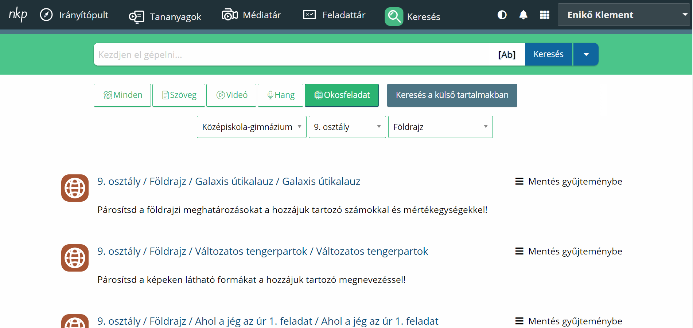
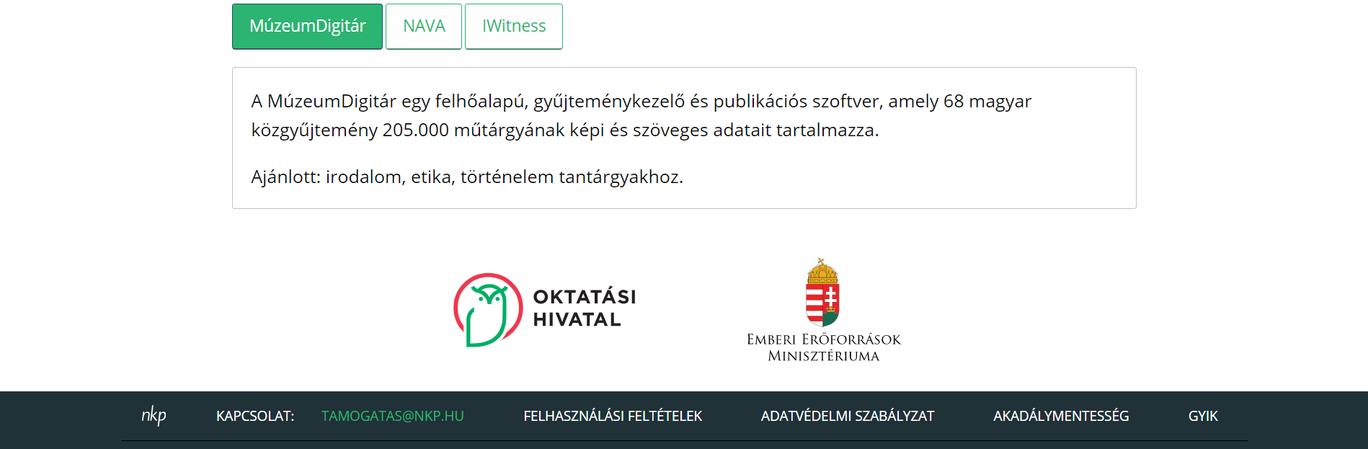
A keresés
A keresés megvalósulhat a portálon belül (szöveg, videó, hang, okosfeladat)
Illetve a portálon kívül, külső tartalmakban is (részletesebben a következő képen)

Slide 8
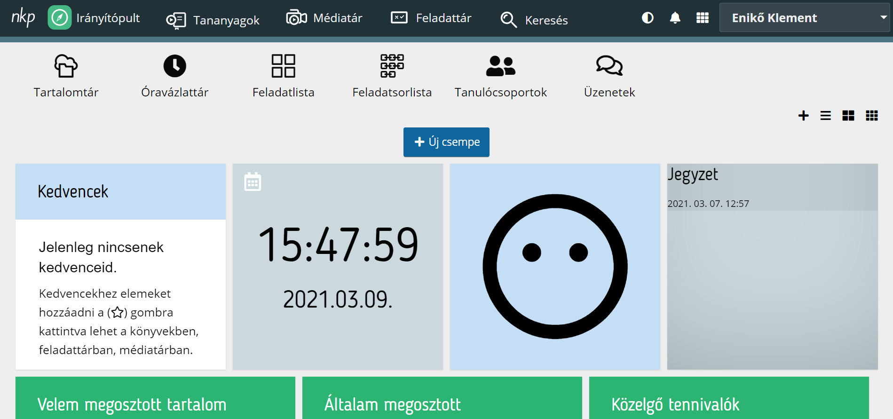
Az irányítópult
A „9 pontos menü” elérése
Az oldal testreszabása

Slide 9
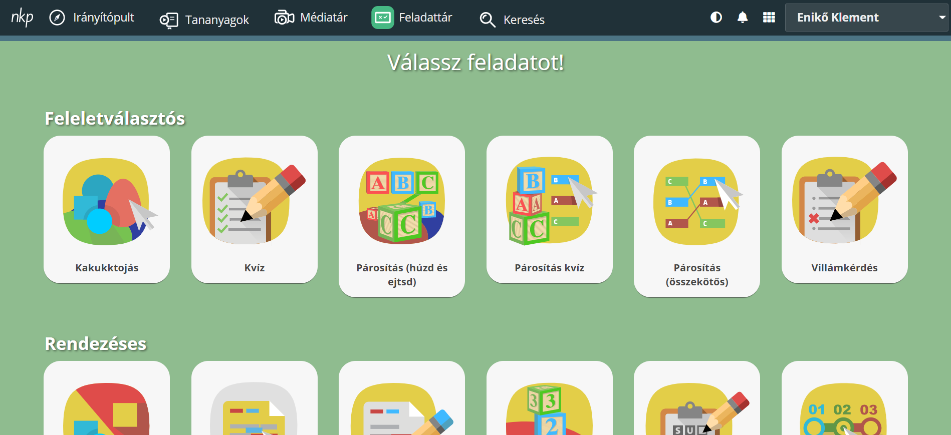
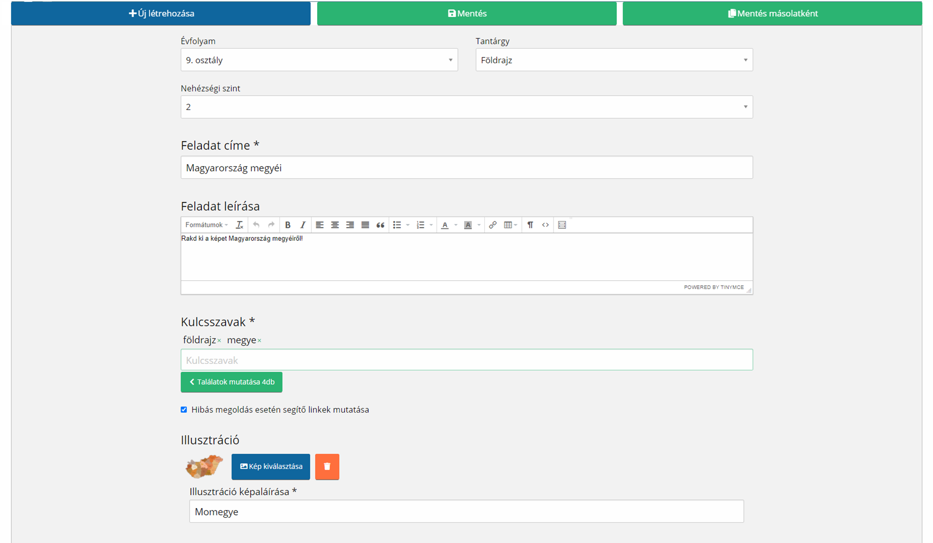
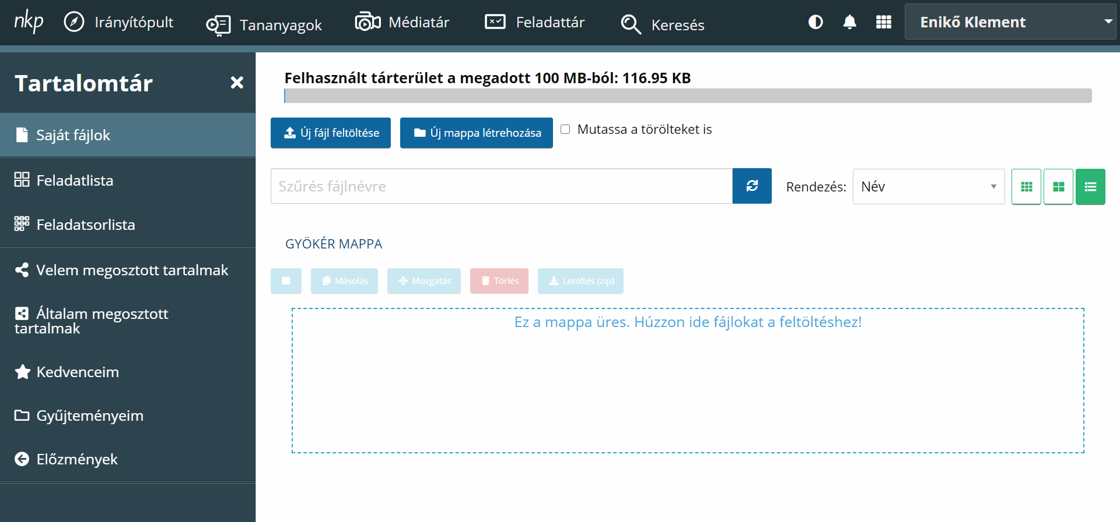
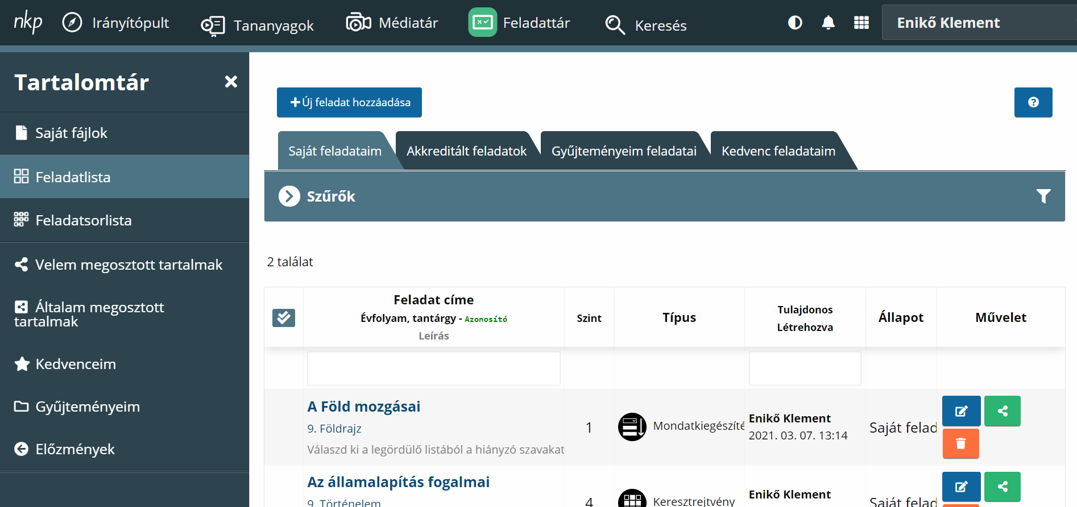
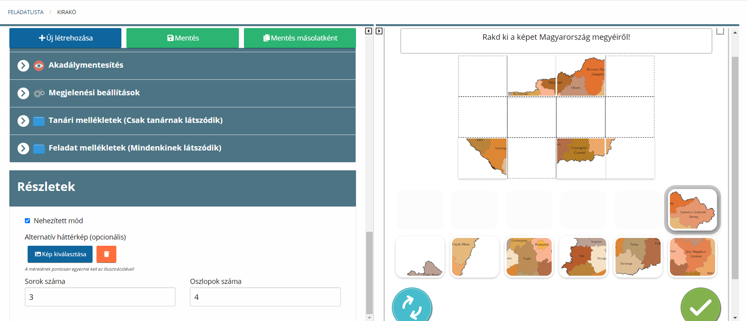
A feladatlistában a lementett és az általunk létrehozott feladatokat, illetve a rendszerben megtalálható akkreditált, valamint a kedvenc feladatainkat találjuk
Általános rész, amit célszerű kitölteni, hogy később is vissza lehessen keresni
Ide töltsük fel a képet, amit szeretnék kirakóként használni
A tartalomtár
Könnyített módban a háttérben megjelenik a kirakandó kép, nehezítettben nem
Feleletválasztós
Rendezéses
Szöveges
Játékos
Melyben összesen 25 különböző típusú feladatot találunk
4 kategória van:
Itt állíthatjuk be, hogy hány „darabos” legyen a kirakó
A saját fájlok felületre különféle dokumentumokat, képeket lehet feltölteni, melyeket később be tudunk illeszteni feladatlapokba vagy egyszerűen kiadhatjuk feladatként is
A következő dián egy kirakó létrehozása lesz látható

Slide 10
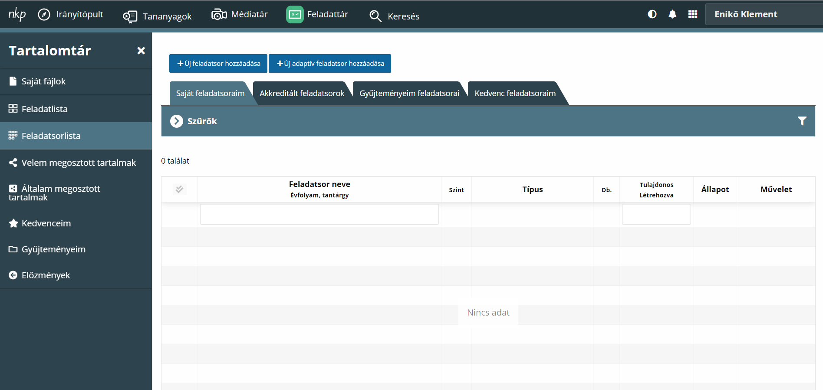
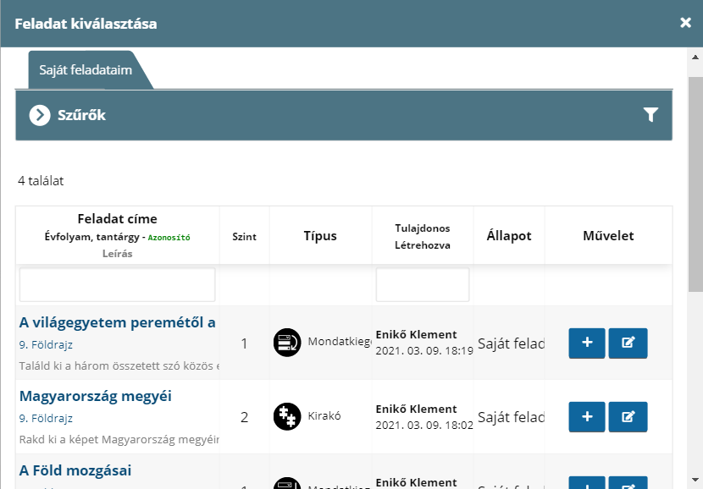
Adaptív feladatsor
Általános rész, amit célszerű kitölteni, hogy később is vissza lehessen keresni
A saját listánkból tudjuk kiválasztani a feladatokat
Ezért fontos, hogy a feladatoknál használjuk a „mentés másolatként” funkciót
Az egyszerű feladatsorral ellentétben itt témakörönként adhatunk meg feladatokat
Ezeket szintenként is meg lehet különböztetni
Egy szinthez több feladat is hozzárendelhető
A lejátszás módja lehet gyakorló és vizsga
A feladatok kiválasztása megadott darabszám vagy pontszám alapján, pontszámonként megadott darabszám vagy az összes feladat is
A kiértékelés módja értelemszerűen töltendő ki, attól függően, hogy mi a célunk a feladatlappal
Ebben a menüpontban a feladatsorainkat, az akkreditált, azaz a rendszerben megtalálható feladatsorokat találjuk
Létrehozhatunk szimpla, valamint adaptív feladatsorokat is

Slide 11
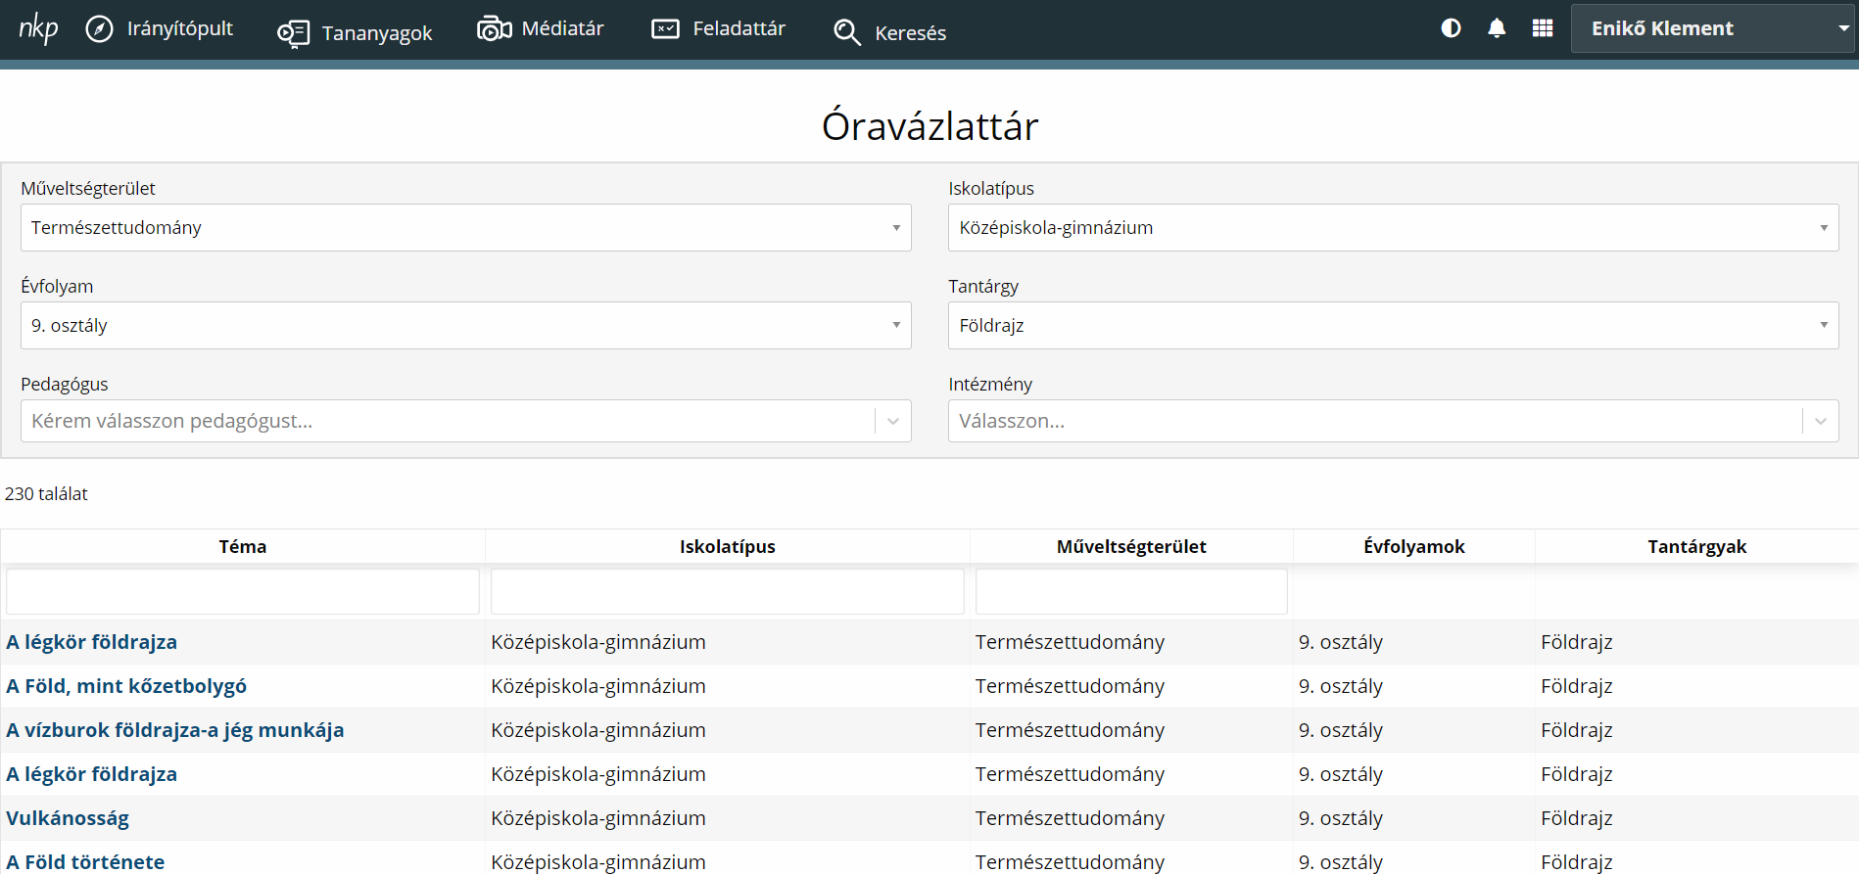
Az óravázlattár

Slide 12
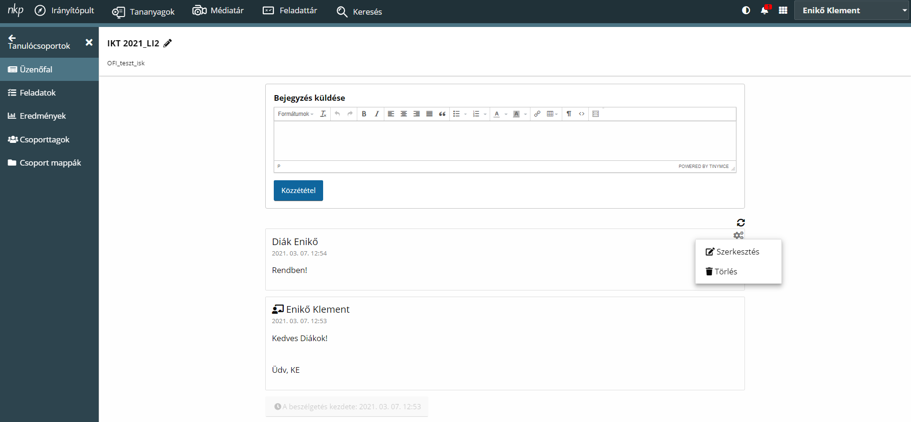
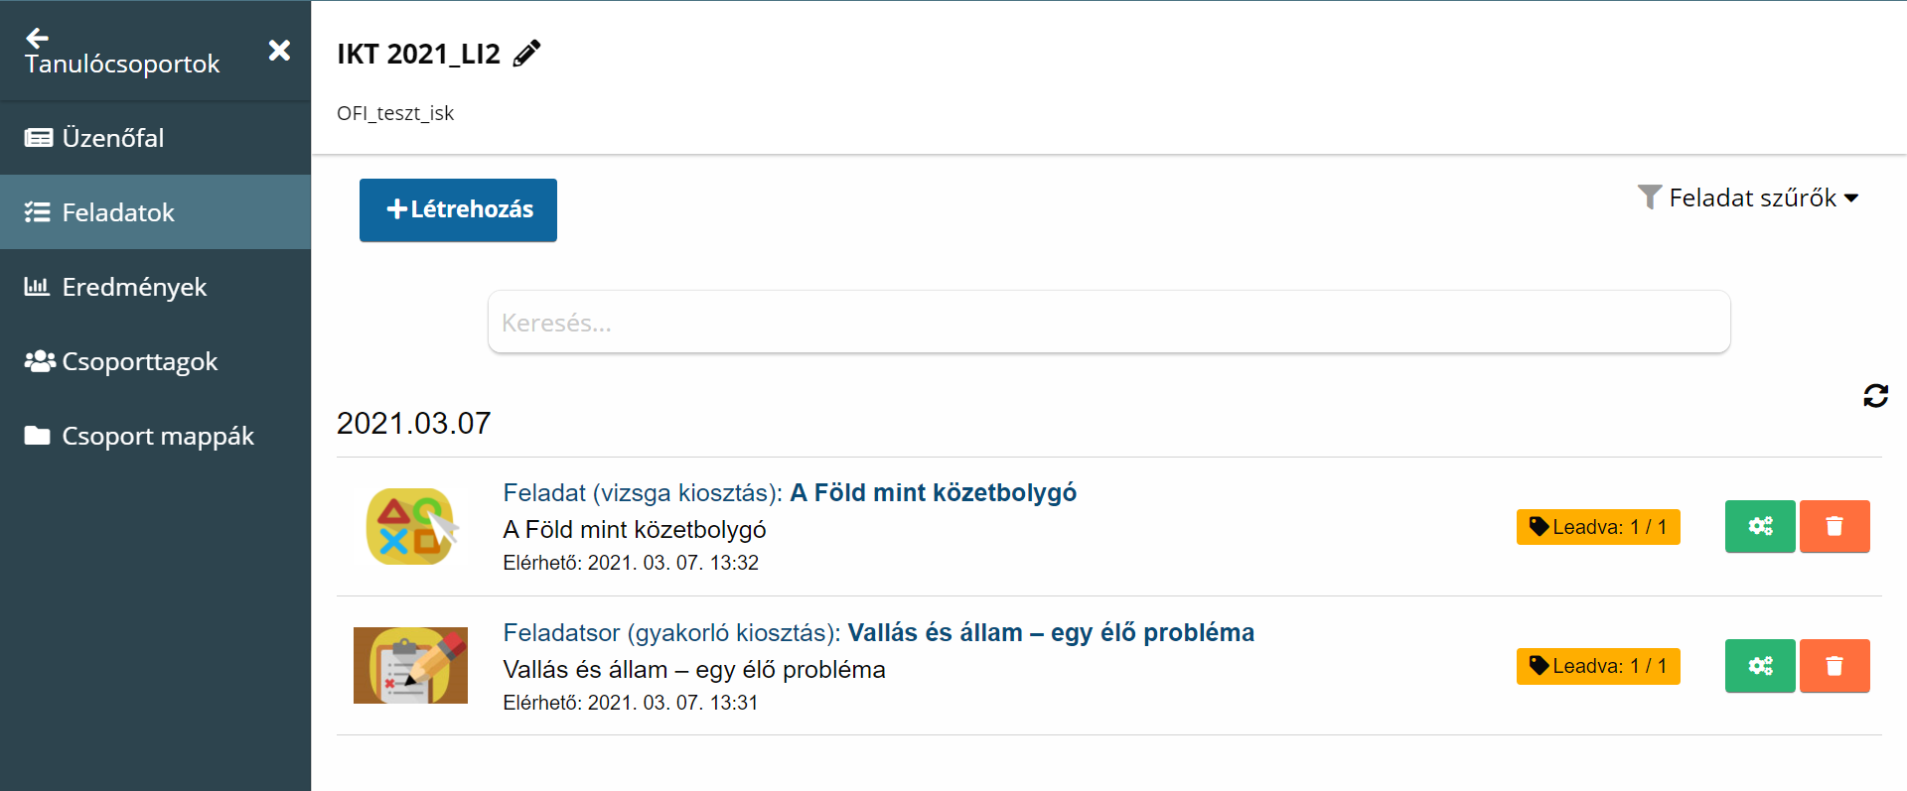
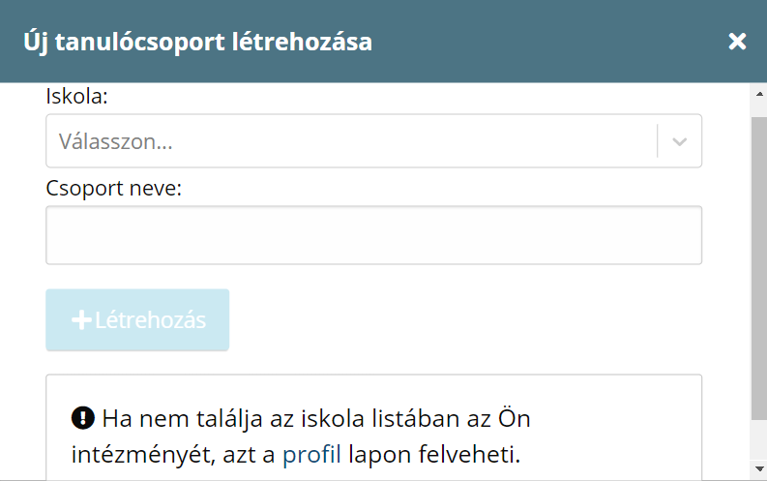
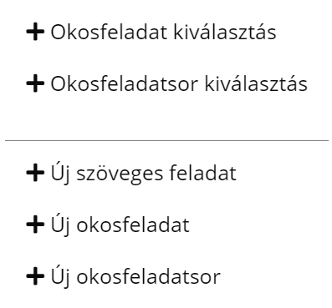
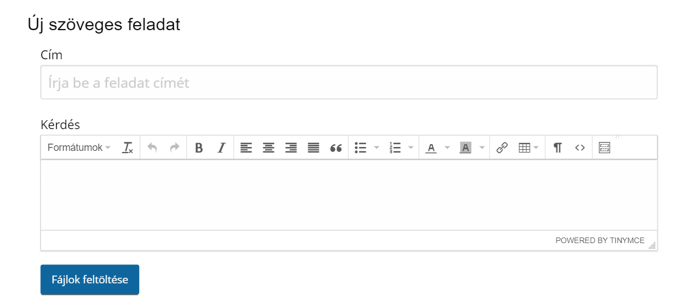
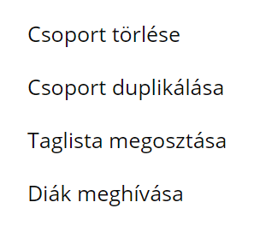
A meglévő feladatainkat vagy feladatsorainkat, illetve az akkreditált feladatokat vagy feladatsorokat adhatjuk hozzá közvetlenül
Beállíthatjuk a kiosztás módját (gyakorló, vizsga), a határidőt, a pontszámot
Illetve azt is, hogy az egész csoportnak szánjuk vagy bizonyos diák(ok)nak
Az itt küldött üzeneteket a tanulócsoport minden tagja látja
A tanulócsoportok
A diák üzenete
Miután kiadtuk a feladatot, megjelenik a listában
Láthatjuk, hogy hány ember adta le a csoportból
A tanár üzenete
Amennyiben még nem érkezett a feladatra vagy feladatsorra megoldás módosíthatjuk a kiadott feladatot, határidőt és minden egyéb beállítást
A tanár a diákok üzeneteit moderálhatja vagy akár ki is törölheti
A már megismert módon adhatunk hozzá feladatot vagy feladatsort
A feladatok
A feladatok bármikor törölhetők, de a rendszer rákérdez, hogy biztosan végrehajtsa e a műveletet
Az üzenőfal
Fontos! Csak olyan személy hívható meg e-mail címen keresztül, aki regisztrált az oldalra!

Slide 13
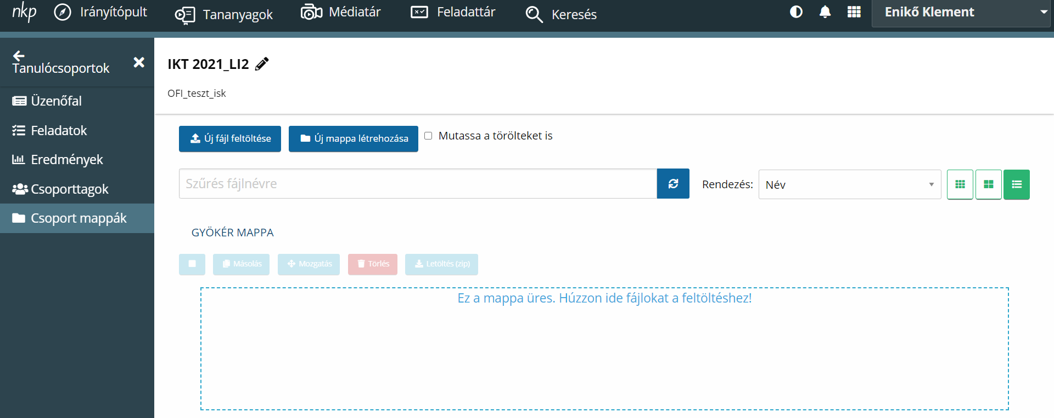
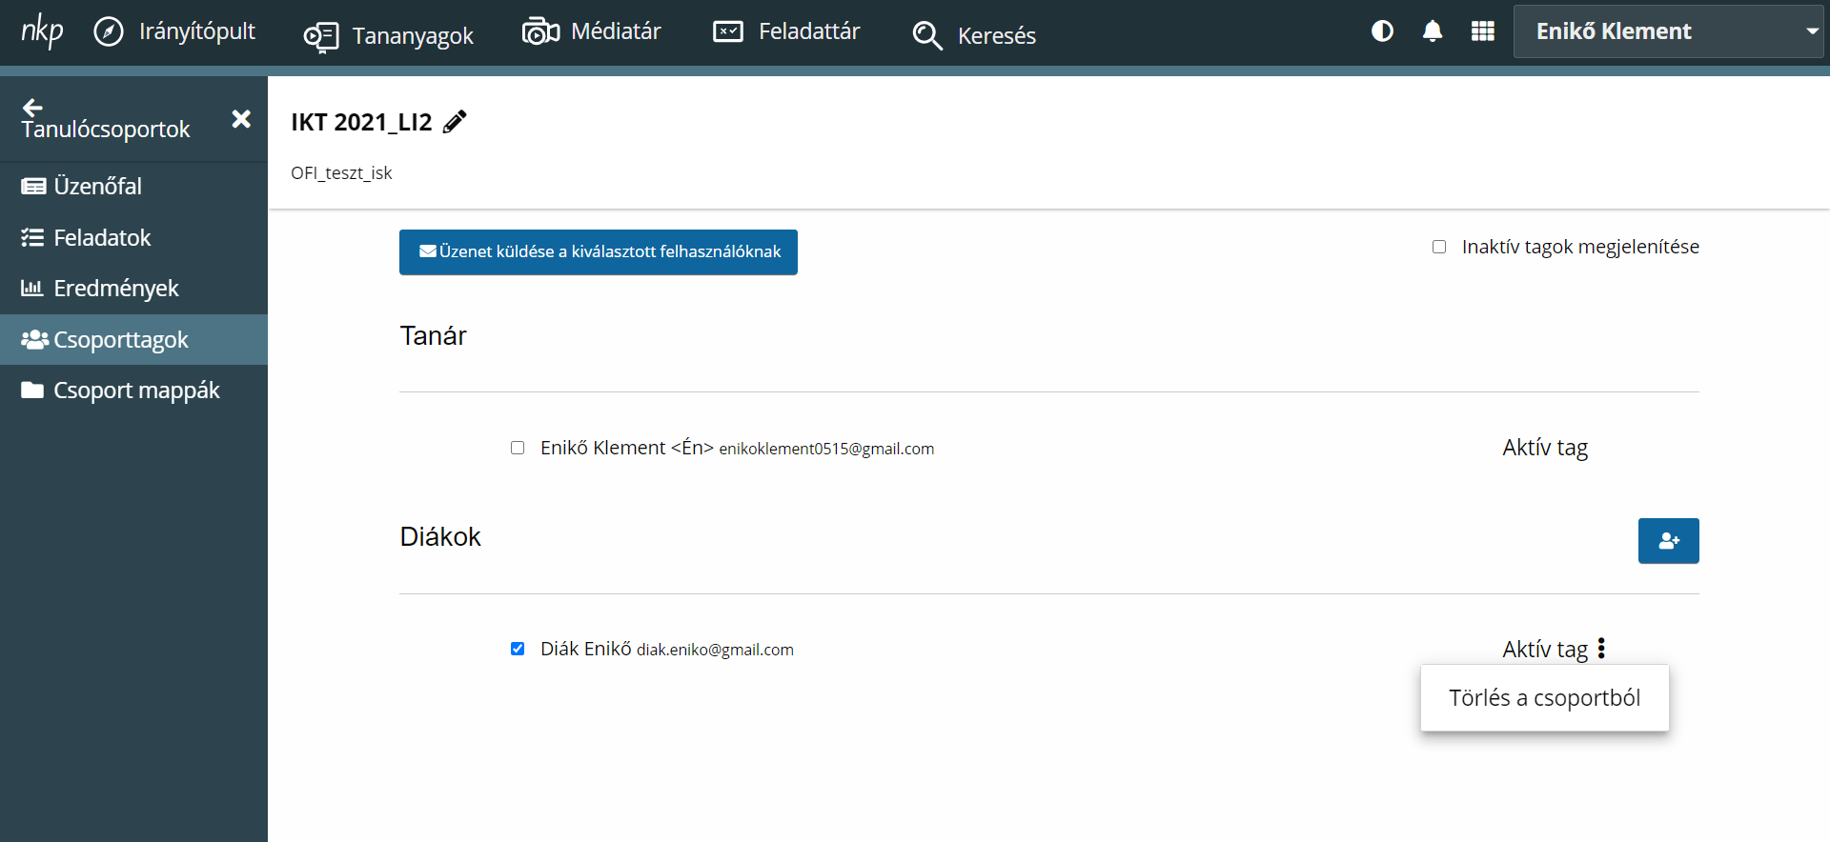
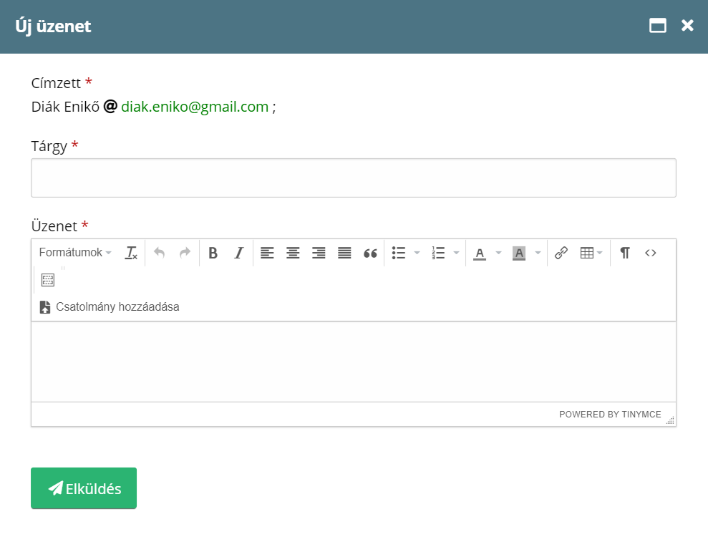
Itt tudjuk kiválasztani az adott diákot, akinek az eredményeire kíváncsiak vagyunk
A „9 pontos menü”-ből is elérhető az üzenetküldés
Annyi a különbség, hogy a címzettnél el kell kezdeni begépelni az adott személy nevét vagy e-mail címét
Ezt az üzenetet is csak az léthatja majd, akinek közvetlenül küldtük
Itt megnézhetjük a beérkezett, valamint az elküldött üzeneteinket is
Az eredmények megtekintése
Csoportmappák
Csoporttagok és üzenetküldés
Erre az oldalra fájlokat, bármilyen kiegészítő anyagot tölthetünk fel
Ezeket mappákba rendezhetjük
A diákok, miután feltöltöttük ide, láthatják és le is tölthetik

Slide 14
Előnyök
Hardware és software független, böngészőn keresztül futtatható
A tankönyvek letölthetők és a PDF verzió teljes mértékben megegyezik a nyomtatott könyvvel
Támogatja az otthoni tanulást és a tantermi oktatást is
Kivetíthető tanteremben projektor és interaktív tábla segítségével is
Bevonhatók tabletek és okostelefonok is (a felület alkalmazkodik a kijelző méretéhez)
A okostankönyvek felépítése logikus, minden egyszerűen, akár egy kattintással elérhető
A digitális tananyagok a leckékhez csatolva és önállóan is elérhetők
A tankönyvek teljes szöveges tartalma kereshető
A tanulási folyamatok nyomon követhetők
Akár mindenki számára a legmegfelelőbb feladat adható ki
Hátrányok
Internetkapcsolat szükséges minden folyamathoz
Feladatok, feladatsorok létrehozása azoknak, akik nem jártasak annyira az informatika világában, okozhat némi nehézséget
A feladatok feladatsorba beillesztése kissé bonyolult, mivel előbb le kell menteni, majd csak utána lehet beilleszteni, közvetlenül nem érhető el
„Csak” a Nemzeti Alaptantervhez készült tankönyvek érthetők el
Online órát a felületen keresztül nem lehet tartani

Slide 15
Mivel helyettesíthető?
Talán a mozaWeb oldallal, de nem teljes mértékben
Egyéb ötletek
Számonkérések, tesztek:
Gyakorlás, ismétlés:
Tankönyvek, tananyagok:
Redmenta
Google Űrlapok
Microsoft Űrlapok
Quizizz
Quizlet
Socrative
Quizalize
Kahoot!
Wordwall
Mentimeter
LearningApps
Mozaweb
Hashtag.school
Geomatech
Videotanár
Zanza.tv
Okos Doboz
Csoport vagy osztály létrehozása:
Google Classroom
Microsoft Teams
Hasznos linkek az nkp.hu oldallal kapcsolatban:
https://www.nkp.hu/tankonyv/felhasznaloi_kezikonyv/okostankonyvek
https://www.nkp.hu/tankonyv/felhasznaloi_kezikonyv/tanulocsoporto
https://www.nkp.hu/tankonyv/felhasznaloi_kezikonyv/okosfeladatok_szerkesztese

Slide 16
Köszönöm
a figyelmet!
Készítette: Klement Enikő
Oktató: Labancz Imre
2021. március 14.

